Slide 1
Максимізація прибутку дропшипінгу
Кльоц Богдан, КМ-01

Slide 2
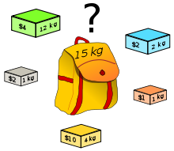
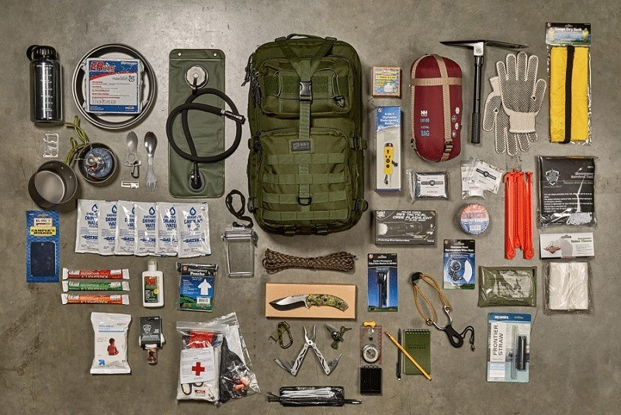
Задача про рюкзак – найпростіший приклад
задача комбінаторної оптимізації: для заданої множини предметів, кожен з яких має вагу і цінність, визначити яку кількість кожного з предметів слід взяти, так, щоб сумарна вага не перевищувала задану, а сумарна цінність була максимальною.
Задача часто виникає при розподілі ресурсів^{[en]}, коли наявні фінансові обмеження, і вивчається в таких областях, як комбінаторика, інформатика, теорія складності, криптографія, прикладна математика.
Описання задачі досить просте, але розв'язання — складне. Відомі алгоритми, на практиці, здатні розв'язати задачі досить великих розмірів. Однак, унікальне формулювання задачі, а також той факт, що вона присутня як підзадача у більших, загальніших проблемах, робить її важливою для наукових досліджень.

Slide 3
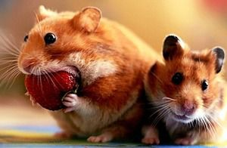

Задача проекту
Методи розв’язання
Жадібний алгоритм
Динамічне програмування
Є певна кількість замовлень з наступними характеристиками: вартість замовлення, прибутковість, час необхідний на виконання. Необхідно отримати максимальний прибуток за наявного капіталу і часу. Наприклад, 30 замовлень, 30 днів, 3000$.
Один з найпростіших алгоритмів пошуку приблизного розв'язку. Ідея алгоритму полягає в тому, щоб брати найприбутковіші замовлення для яких потрібен мінімум часу.
Алгоритм пошуку точного розв'язку. Ідея алгоритму полягає в тому, щоб розбивати задачу на підзадачі й вирішувати кожну крок за кроком.

Slide 4
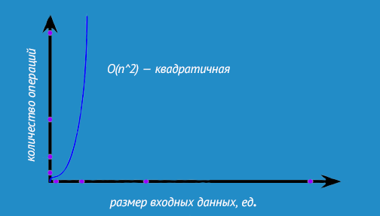

Особливість застосування динамічного програмування
квадратична
Нехай n – увесь доступний час, а s – усі доступні замовлення. Тоді навіть якщо ми розіб’ємо загальну задачу на n задач, кожна з яких містить s змінних. Навіть за умови, що ми маємо 30 днів і 30 змінних, задача досі буде складною через багатовимірність.
Також ми стикаємося з проблемою наслідків, оскільки кожний крок має вплив на наступні і пов’язаний з усіма попередніми кроками. Тобто, після виконання кожного замовлення капітал змінюється і прибуток має вплив на наступні замовлення. Водночас, капітал пов’язується з минулими замовленнями. Через це кількість необхідних обчислень сильно збільшується.
Отже, точне рішення знайти не вийде через складність обчислення. Тому, будемо розділяти загальну задачу на такі окремі підзадачі, які буде можливо обчислити, й сумуватимемо їхні результати.
кількість операцій
кількість вихідних даних

Slide 5
Алгоритм розв’язання
1. Визначаємо оптимальне розбиття задачі по часу з урахуванням розподілу часу виконання замовлень і складності обчислень.
2. Розбиваємо замовлення на категорії по часу.
3. Для кожної категорії застосовуємо розв’язок задачі про рюкзак методом динамічного програмування.
4. Створюємо список, який містить список оптимальних замовлень і список з прибутком, витратою по часу.
5. Додаємо утворений список в словник. Ключем якого є чило, що відображає скільки замовлень і які були до того, як ми додаємо поточний.
6. Видаляємо замовлення із загального списку замовлень.
7. Повторюємо пункт 3 до тих пір, поки в нас не залишиться замовлень, або час виконання чергової партії замовлень буде менше встановленого.
8. В результаті у словнику в нас будується дерево, яке складається з усіх можливих способів закупки товару партіями.
9. Ми проходимо всі кінцеві вершини і знаходимо за якого набору партій буде максимальний прибуток.
10. Виводимо результати, в якому порядку виконувати замовлення, які витрати капіталу/часу, прибуток будуть після кожної партії замовлень.

Slide 6
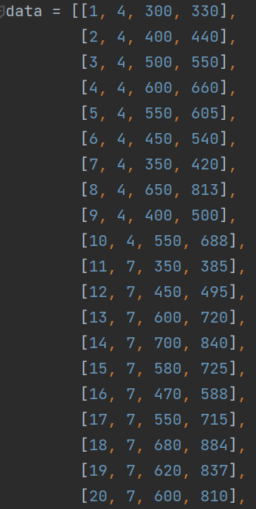
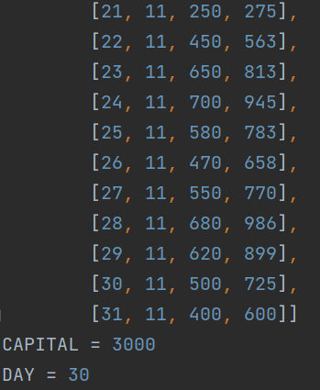
Приклад Кроки 1-2
1-2. Визначаємо оптимальне розбиття задачі по часу з урахуванням розподілу часу виконання замовлень і складності обчислень.
Розбиваємо замовлення на категорії по часу.

Slide 7

Кроки 3-7
3-7. Для кожної категорії застосовуємо розв’язок задачі про рюкзак методом динамічного програмування(робимо таблицю, крок за кроком заповнюємо, отримуємо кінцеві значення, йдемо назад щоб отримати шлях(список оптимальних замовлень)).
Створюємо список, який містить список оптимальних замовлень і список з прибутком, витратою по часу.
Додаємо утворений список в словник. Ключем якого є чило, що відображає скільки замовлень і які були до того, як ми додаємо поточний.
Видаляємо замовлення із загального списку замовлень.
Повторюємо пункт 3 до тих пір, поки в нас не залишиться замовлень, або час виконання чергової партії замовлень буде менше встановленого.
Індекс - черговість категорій часу (номер складу)
часу витрачено
прибуток

Slide 8
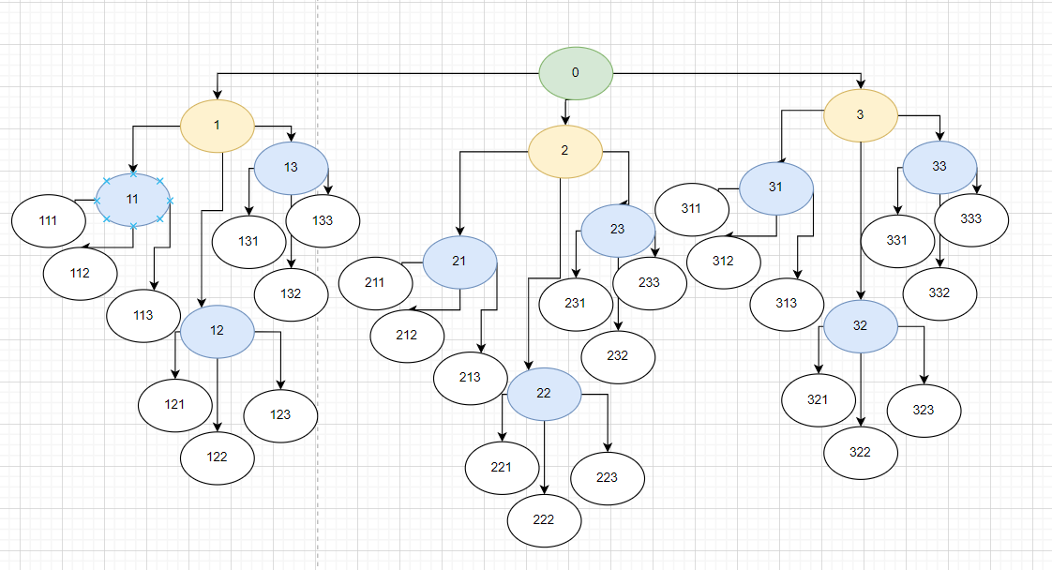

Кроки 8-10
8. В результаті у словнику в нас будується дерево, яке складається з усіх можливих способів закупки товару партіями.
9. Ми проходимо всі кінцеві вершини і знаходимо за якого набору партій буде максимальний прибуток.
10. Виводимо результати, в якому порядку виконувати замовлення, які витрати капіталу/часу, прибуток будуть після кожної партії замовлень.

Slide 9
Використані функції
Разбиває дані на категорії з однаковим часом
group_data_by_time
Створює таблицю розв’язків задачі про рюкзак(знаходить оптимальний розв’язок)
get_memtable
Йде назад по таблиці рішень і знаходить замовлення що входять до оптимального рішення
get_selected_items_list
Будує дерево
make_tree

Slide 10


